Slide 1

Система контроля версий.

Slide 2
Дорожная Карта:
Что это за зверь, основы Git
Три состояния файлов
Первоначальная настройка Git
Основной синтаксис для работы

Slide 3
Что такое Git
Git — это набор консольных утилит, которые отслеживают и фиксируют изменения в файлах (чаще всего речь идет об исходном коде программ, но вы можете использовать его для любых файлов на ваш вкус). Изначально Git был создан Линусом Торвальдсом при разработке ядра Linux. Однако инструмент так понравился разработчикам, что в последствии, он получил широкое распространение и его стали использовать в других проектах. С его помощью вы можете сравнивать, анализировать, редактировать, сливать изменения и возвращаться назад к последнему сохранению. Этот процесс называется контролем версий.

Slide 4
Зачем нужен Git
Во-первых, чтобы отследить изменения, произошедшие с проектом, со временем. Мы можем посмотреть как менялись файлы программы, на всех этапах разработки и при необходимости вернуться назад и что-то отредактировать. Часто бывают ситуации, когда, во вполне себе работающий код, вам нужно внести определенные правки или улучшить какой-то функционал, по желанию заказчика. Однако после внедрения нововведений, вы с ужасом понимаете, что все сломалось. Без системы контроля версий, вам надо было бы долго напряженно просматривать код, чтобы понять как было до того, как все перестало работать. С Гитом же, все что нужно сделать - это откатиться на коммит назад.
Во-вторых он чрезвычайно полезен при одновременной работе нескольких специалистов, над одним проектом. Без Гита случится коллапс, когда разработчики, скопировав весь код из главной папки и сделав с ним задуманное, попытаются одновременно вернуть весь код обратно.
Git является распределенным, то есть не зависит от одного центрального сервера, на котором хранятся файлы. Вместо этого он работает полностью локально, сохраняя данные в директориях на жестком диске, которые называются репозиторием. Тем не менее, вы можете хранить копию репозитория онлайн, это сильно облегчает работу над одним проектом для нескольких людей. Для этого используются сайты вроде github и bitbucket.

Slide 5
Кратко:
Git - это система контроля версий, позволяющая эффективно управлять историей исходного кода, отслеживать и фиксировать изменения.
На текущий момент Git — стандарт для разработки.
Github — сервис, который позволяет работать с твоими Git проектами. Помимо Github существуют другие сервисы (например Bitbucket, GitLab).

Slide 6
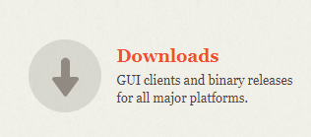
Установка
Установить git на свою машину очень просто:
Windows — рекомендуем git for windows, так как он содержит и клиент с графическим интерфейсом, и эмулятор bash (https://git-scm.com/).
Если вы новичок, клиент с графическим интерфейсом(например GitHub Desktop и Sourcetree) будет полезен, но, тем не менее, знать команды очень важно.

Slide 7
Терминология:
Репозиторий (repository) — совокупность файлов, состояние которых отслеживается, и история их изменений. По факту, репозиторий — это проект, над которым ведется работа, и все изменения в этом проекте. Для отслеживания состояния файла его необходимо добавить в репозиторий.
Локальный репозиторий — репозиторий, расположенный на локальном компьютере разработчика в каталоге. Именно в нём происходит разработка и фиксация изменений, которые отправляются на удалённый репозиторий.
Удалённый репозиторий — репозиторий, находящийся на удалённом сервере. Это общий репозиторий, в который приходят все изменения и из которого забираются все обновления.
Коммит (commit) — сохраненное состояние (версия) файлов репозитория.

Slide 8
Зафиксированное состояние файла
Значит, что файл уже сохранён в вашей локальной базе.
Измененное состояние файла
К изменённым относятся файлы, которые поменялись, но ещё не были зафиксированы.
Подготовленное состояние файла
это изменённые файлы, отмеченные для включения в следующий коммит.

Slide 9
Область подготовленных файлов
Это обычный файл, обычно хранящийся в каталоге Git'а, который содержит информацию о том, что должно войти в следующий коммит. Иногда его называют индексом (index), но в последнее время становится стандартом называть его областью подготовленных файлов (staging area).

Slide 10
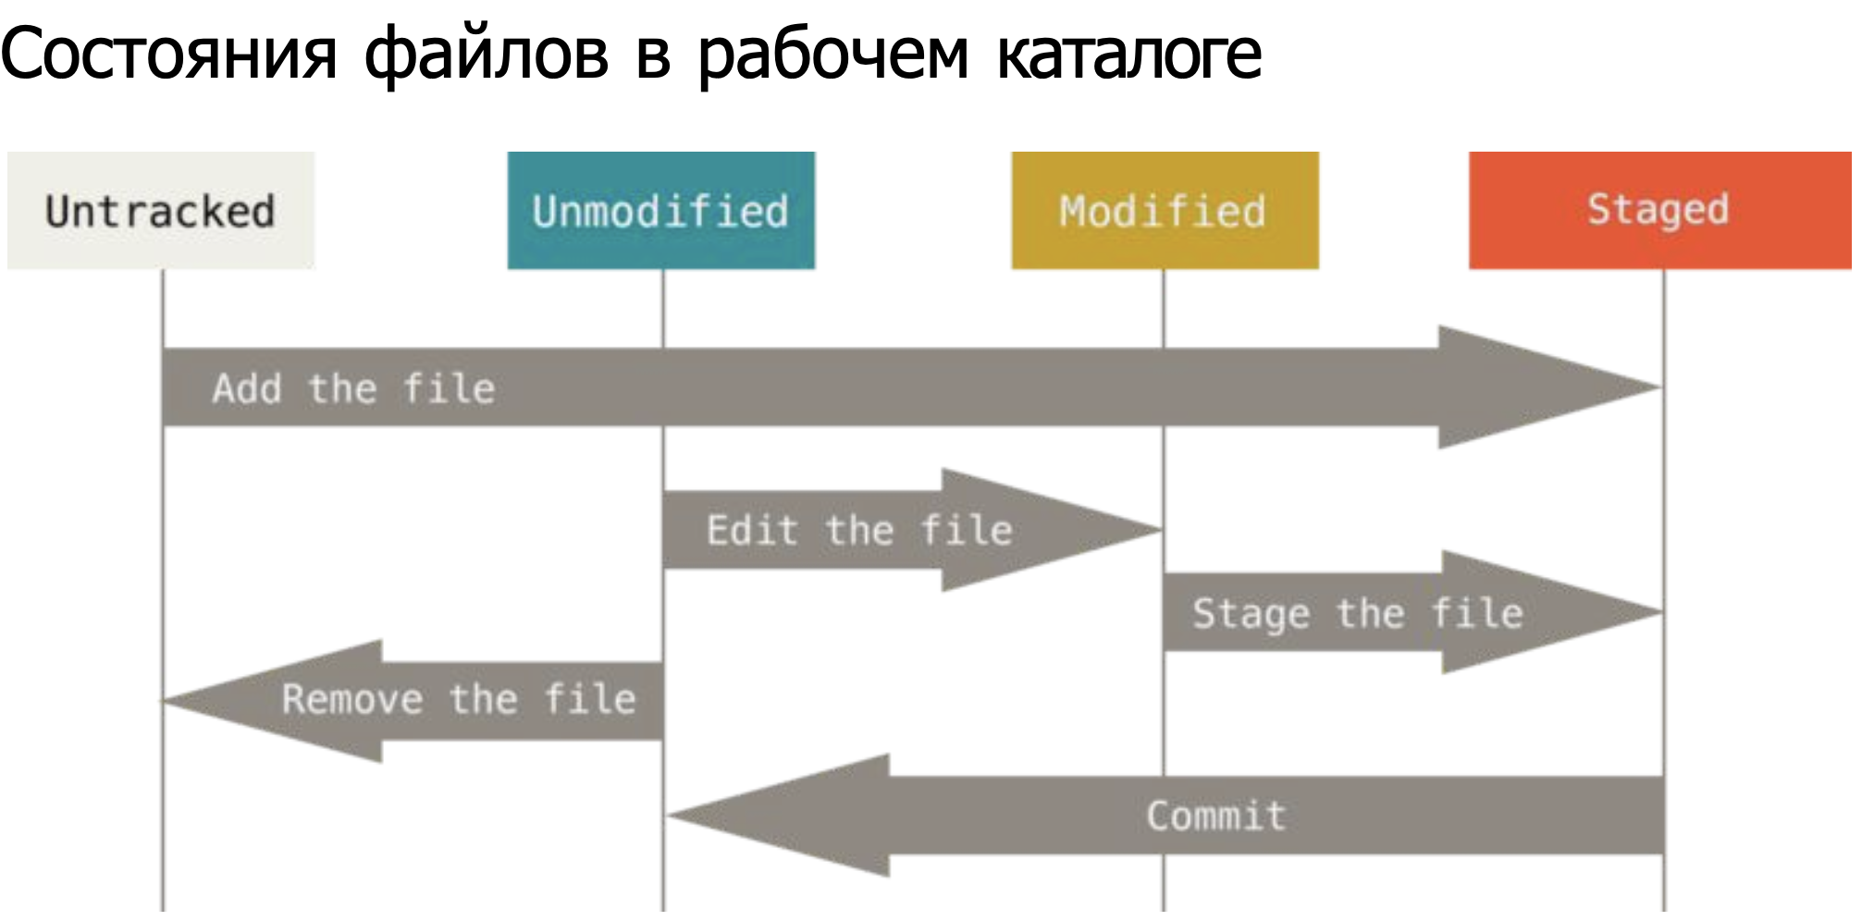
Область подготовленных файлов
Это обычный файл, обычно хранящийся в каталоге Git'а, который содержит информацию о том, что должно войти в следующий коммит. Иногда его называют индексом (index), но в последнее время становится стандартом называть его областью подготовленных файлов (staging area).

Slide 11
Стандартный рабочий процесс с использованием Git'а
Вы вносите изменения в файлы в своём рабочем каталоге.
Подготавливаете файлы, добавляя их слепки в область подготовленных файлов.
Делаете коммит, который берёт подготовленные файлы из индекса и помещает их в каталог Git'а на постоянное хранение.
Коментарий к процессу:
Если рабочая версия файла совпадает с версией в каталоге Git'а, файл считается зафиксированным. Если файл изменён, но добавлен в область подготовленных данных, он подготовлен. Если же файл изменился после выгрузки из БД, но не был подготовлен, то он считается изменённым.

Slide 12
Файл ~/.gitconfig
Хранит настройки конкретного пользователя. Этот файл используется при указании параметра --global.
В системах семейства Windows Git ищет файл .gitconfig в каталоге $HOME (C:\$USER или C:\Users\$USER).

Slide 13
Имя пользователя
Первое, что вам следует сделать после установки Git'а, — указать ваше имя и адрес электронной почты. Это важно, потому что каждый коммит в Git'е содержит эту информацию, и она включена в коммиты, передаваемые вами, и не может быть далее изменена:
git config --global user.name "John Doe"
git config --global user.email johndoe@example.com
Повторюсь, что, если указана опция --global , то эти настройки достаточно сделать только один раз, поскольку в этом случае Git будет использовать эти данные для всего, что вы делаете в этой системе. Если для каких-то отдельных проектов вы хотите указать другое имя или электронную почту, можно выполнить эту же команду
без параметра --global в каталоге с нужным проектом

Slide 14
Проверка настроек
Если вы хотите проверить используемые настройки, можете использовать команду git config –list
Пример:
$ git config --list
user.name=Scott Chacon
user.email=schacon@gmail.com
color.status=auto
color.branch=auto
color.interactive=auto
color.diff=auto
...

Slide 15
Как получить помощь?
git help – чтобы вывести доступные команды
Например, так можно открыть руководство по команде config:
git help config
Эти команды хороши тем, что ими можно пользоваться всегда, даже без подключения к сети

Slide 16
Создание Git – репозитория
Для создания Git-репозитория существуют два основных подхода.
Первый подход — импорт в Git уже существующего проекта или каталога.
Второй — клонирование уже существующего репозитория с сервера.

Slide 17
Создание репозитория в существующем каталоге
Если вы собираетесь начать использовать Git для существующего проекта, то вам необходимо перейти в проектный каталог и в командной строке ввести git init.
Эта команда создаёт в текущем каталоге новый подкаталог с именем .git содержащий все необходимые файлы репозитория — основу Git-репозитория. На этом этапе ваш проект ещё не находится под версионным контролем.

Slide 18
Файл .gitignor
В большинстве проектов есть файлы или целые директории, в которые мы не хотим (и, скорее всего, не захотим) коммитить. Мы можем удостовериться, что они случайно не попадут в репозиторий .gitignore
Вот хорошие примеры файлов, которые нужно игнорировать:
• Логи
• Артефакты систем сборки
• Папки node_modules в проектах node.js
• Папки, созданные IDE, например, Netbeans или IntelliJ
• Разнообразные заметки разработчика.

Slide 19
Файл .gitignor
создаем txt фаил = имя .gitignore
Команды игнора для файлов папок
# <- комментарий
logs/(Имя папки)
# txt files
docs/*.txt// Все файлы .txt в этой папке, будут проигнорированы
показать не отслеживаемые файлы
$ git status --untracked-files=all

Slide 20
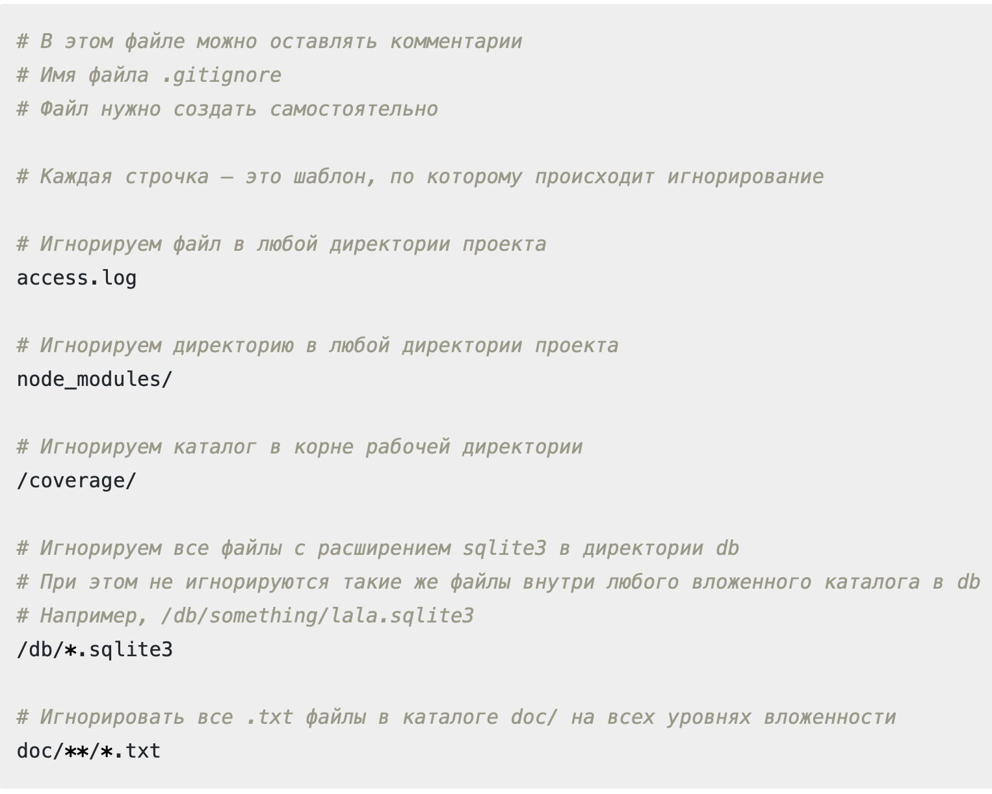

Slide 21
Определение состояния файлов
Основной инструмент, используемый для определения, какие файлы в каком состоянии находятся — это команда git status
$ git status
On branch master
Initial commit
Untracked files:
(use "git add ..." to include in what will be committed)
hello.txt
Это означает, что у вас есть не отслеживаемые файлы и показывает их. Также команда сообщает вам на какой ветке (branch) вы сейчас находитесь. Пока что это всегда ветка master — это ветка по умолчанию.

Slide 22
Добавления всех файлов проекта в Git
Используем команду “git add .” и добаляем все файлы под версионный контроль
Варианты команды:
git *.расширение – все файлы одного расширения
Git Имя_файла. Расширение
Удаление файла из Git
$ git rm --cached ИмяФайла.расширение
Добавление всех файлов в коммит
$ git commit –m "init"(-m = коментарий)

Slide 23
Добавление нового файла в проект
Предположим, вы добавили в свой проект новый файл, простой файл README. Если этого файла раньше не было, и вы выполните git status, вы увидите свой не отслеживаемый файл вот так:
$ git status
# On branch master
# Untracked files:
# (use "git add <file>..." to include in what will be committed)
#
# README
#nothing added to commit but untracked files present (use "git add" to track)

Slide 24
Отслеживания новых файлов
Для того чтобы начать отслеживать (добавить под версионный контроль) новый файл, используется команда git add. Чтобы начать отслеживание файла README, вы можете выполнить следующее:
$ git add README
Если вы снова выполните команду git status, то увидите, что файл README теперь отслеживаемый и индексированный:
$ git status
# On branch master
# Changes to be committed:
# (use "git reset HEAD <file>..." to unstage)
#
# new file: README
#

Slide 25
Индексация измененных файлов
Давайте модифицируем файл, уже находящийся под версионным контролем. Если вы измените отслеживаемый файл benchmarks.rb и после этого снова выполните команду git status , то результат будет примерно следующим:
$ git status ( команда )
# On branch master ( мы в ветке master)
# Changes to be committed:
# (use "git reset HEAD <file>..." to unstage)
# new file: README (готов к коммиту)
# Changes not staged for commit:
# (use "git add <file>..." to update what will be committed)
# modified: benchmarks.rb ( модифицирован)

Slide 26
Файл benchmarks.rb находится в секции “Changes not staged for commit” — это означает, что отслеживаемый файл был изменён в рабочем каталоге, но пока не проиндексирован. Чтобы проиндексировать его, необходимо выполнить команду git add (это многофункциональная команда, она используется для добавления под версионный контроль новых файлов, для индексации изменений, а также для других целей, например для указания файлов с исправленным конфликтом слияния). Выполним git add, чтобы проиндексировать benchmarks.rb, а затем снова выполним git status:
$ git add benchmarks.rb
$ git status
# On branch master
# Changes to be committed:
# (use "git reset HEAD <file>..." to unstage)
#
# new file: README
# modified: benchmarks.rb
#
Теперь оба файла проиндексированы и войдут в следующий коммит.

Slide 27
В этот момент вы, предположим, вспомнили одно небольшое изменение, которое вы хотите сделать в benchmarks.rb до фиксации. Вы открываете файл, вносите и сохраняете необходимые изменения и вроде бы готовы к коммиту. Но давайте-ка ещё раз выполним git status:
$ git status
# On branch master
# Changes to be committed:
# (use "git reset HEAD <file>..." to unstage)
#
# new file: README
# modified: benchmarks.rb
#
# Changes not staged for commit:
# (use "git add <file>..." to update what will be committed)
#
# modified: benchmarks.rb

Slide 28
Теперь benchmarks.rb отображается как проиндексированный и непроиндексированный одновременно. Как такое возможно? Такая ситуация наглядно демонстрирует, что Git индексирует файл в точности в том состоянии, в котором он находился, когда вы выполнили команду git add. Если вы выполните коммит сейчас, то файл benchmarks.rb попадёт в коммит в том состоянии, в котором он находился, когда вы последний раз выполняли команду git add, а не в том, в котором он находится в вашем рабочем каталоге в момент выполнения git commit. Если вы изменили файл после выполнения git add, вам придётся снова выполнить git add, чтобы проиндексировать последнюю версию файла:
$ git add benchmarks.rb
$ git status
# On branch master
# Changes to be committed:
# (use "git reset HEAD <file>..." to unstage)
#
# new file: README
# modified: benchmarks.rb

Slide 29
Откат файла до того состояния которое находится в репозитории
git checkout -- LICENSE.php

Slide 30
Удаление файлов
Другая полезная штука, которую вы можете захотеть сделать — это удалить файл из индекса, оставив его при этом в рабочем каталоге. Другими словами, вы можете захотеть оставить файл на винчестере, и убрать его из-под бдительного ока Git'а.
$ git rm --cached ИмяФайла.разширение
Это особенно полезно, если вы забыли добавить что-то в файл .gitignore

Slide 31
Просмотр истории комитов
Наиболее простой и в то же время мощный инструмент для этого — команда git log.
Один из наиболее полезных параметров — это –p, который показывает дельту (разницу/diff), привнесенную каждым коммитом. Вы также можете использовать -2 что ограничит вывод до 2-х последних записей.
Наиболее интересный параметр — это format
$ git log --pretty=format:"%h - %an, %ar : %s"
ca82a6d - Scott Chacon, 11 months ago : changed the version number 085bb3b - Scott Chacon, 11 months ago : removed unnecessary test code a11bef0 - Scott Chacon, 11 months ago : first commit

Slide 32
Параметры формата
Параметр | Описание выводимых данных
%H | Хеш коммита
%h | Сокращённый хеш коммита
%T | Хеш дерева
%t | Сокращённый хеш дерева
%P | Хеши родительских коммитов
%p | Сокращённые хеши родительских коммитов
%an | Имя автора
%ae | Электронная почта автора
%ad | Дата автора (формат соответствует параметру --date=)
%ar | Дата автора, относительная (пр. "2 мес. назад")
%cn | Имя коммитера
%ce | Электронная почта коммитера
%cd | Дата коммитера
%cr | Дата коммитера, относительная
%s | Комментарий

Slide 33
Ограничение вывода команды log
вот параметры, ограничивающие по времени, такие как --since и --until, весьма полезны. Например, следующая команда выдаёт список коммитов, сделанных за последние две недели:
$ git log --since=2.weeks

Slide 34
Возвращение файла к предыдущему состоянию
Гит позволяет вернуть выбранный файл к состоянию на момент определенного коммита. Это делается командой checkout.
$ git checkout 09bd8cc1 hello.txt

Slide 35
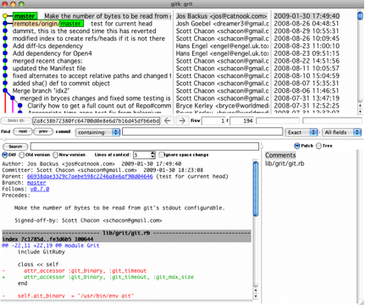
Использования графического интерфейса для истории
Если наберёте в командной строке gitk, находясь в проекте, то увидите что-то наподобие

Slide 36
Удаленные репозитории
Сейчас наш коммит является локальным — существует только в директории .git на нашей файловой системе. Несмотря на то, что сам по себе локальный репозиторий полезен, в большинстве случаев мы хотим поделиться нашей работой или доставить код на сервер, где он будет выполняться.
Репозиторий, хранящийся в облаке, на стороннем сервисе, специально созданном для работы с git имеет ряд преимуществ. Во-первых - это своего рода резервная копия вашего проекта, предоставляющая возможность безболезненной работы в команде. А еще в таком репозитории можно пользоваться дополнительными возможностями хостинга. К примеру -визуализацией истории или возможностью разрабатывать вашу программу непосредственно в веб-интерфейсе.

Slide 37
Клонирование существующего репозитория
Если вы желаете получить копию существующего репозитория Git, например, проекта, в котором вы хотите поучаствовать, то вам нужна команда: git clone.
Клонирование - это когда вы копируете удаленный репозиторий к себе на локальный ПК. Это то, с чего обычно начинается любой проект. При этом вы переносите себе все файлы и папки проекта, а также всю его историю с момента его создания.
Git получает копию практически всех данных, что есть на сервере. Каждая версия каждого файла из истории проекта забирается (pulled) с сервера, когда вы выполняете git clone.
Пример: $ git clone git://github.com/schacon/grid.git
Эта команда создаёт каталог с именем grid, вы увидите в нём проектные файлы, пригодные для работы и использования.

Slide 38
Подключение к удаленному репозиторию
Чтобы загрузить что-нибудь в удаленный репозиторий, сначала нужно к нему подключиться. Регистрация и установка может занять время, но все подобные сервисы предоставляют хорошую документацию.
Чтобы связать наш локальный репозиторий с репозиторием на GitHub, выполним следующую команду в терминале. Обратите внимание, что нужно обязательно изменить URI репозитория на свой
$ git remote add origin https://github.com/tutorialzine/awesome-project.git
Проект может иметь несколько удаленных репозиториев одновременно. Чтобы их различать, мы дадим им разные имена. Обычно главный репозиторий называется origin.

Slide 39
Отправка изменений на сервер
Сейчас самое время переслать наш локальный коммит на сервер. Этот процесс происходит каждый раз, когда мы хотим обновить данные в удаленном репозитории.
Команда, предназначенная для этого - push. Она принимает два параметра: имя удаленного репозитория (мы назвали наш origin) и ветку, в которую необходимо внести изменения (master — это ветка по умолчанию для всех репозиториев).
git push -u origin master(-u нужен только раз потом просто push)

Slide 40
Регистрация на GitHub и делаем push(заталкиваем проект в веб)
git remote add origin https://github.com/DimagaXIII/DreamTeam-project.git
git push -u origin master(-u нужен только раз потом просто push)
затолкать в веб $ git push
посмотреть количество репозиториев git remote (-v путь к данному репозиторию)

Slide 41
Запрос изменений с сервера
Если вы сделали изменения в вашем удаленном репозитории, другие пользователи могут скачать изменения при помощи команды pull.
$ git pull origin master

Slide 42
Задание
Установить Git (если его ещё нет)
Проверить его работу написав Git help в командной строке

Slide 43
Задание
Взять любой свой проект, состоящий из 3-х и более файлов и создать там пустой репозиторий
Сделать первый коммит
Сделать так чтобы файлы .css игнорировались
Зафиксировать изменения (commit) и оставить комментарий

Slide 44
Задание
Cклонировать себе любой репозиторий с GitHub
Изменить в репозитории один любой файл
Зафиксировать изменения (commit) и оставить комментарий

Slide 45
Задание
Завести аккаунт на Github
Создать локальный репозиторий, сделать в нем несколько коммитов
Отправить ваш репозиторий на Github (инструкция есть на самом Github при создании репозитория)

Slide 46
Создание ветвлений в Git
Во время разработки новой функциональности считается хорошей практикой работать с копией оригинального проекта, которую называют веткой. Ветви имеют свою собственную историю и изолированные друг от друга изменения до тех пор, пока вы не решаете слить изменения вместе. Это происходит по набору причин:
Уже рабочая, стабильная версия кода сохраняется.
Различные новые функции могут разрабатываться параллельно разными программистами.
Разработчики могут работать с собственными ветками без риска, что кодовая база поменяется из-за чужих изменений.
В случае сомнений, различные реализации одной и той же идеи могут быть разработаны в разных ветках и затем сравниваться.
Ветка — это история изменений, как правило, новые задачи делаются в новых ветках, а потом вливаются в main (master) после ревью кода..

Slide 47
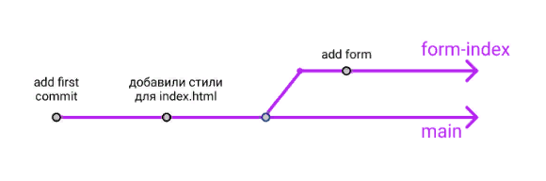
Создание ветвлений в Git

Slide 48
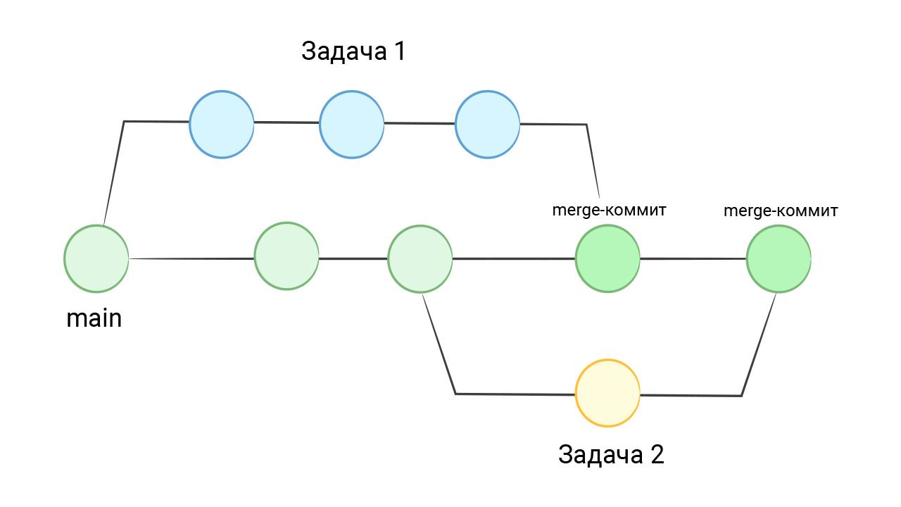
Создание ветвлений в Git

Slide 49
Команды:
$ git checkout -b "name"// Имя новой ветки, создать и сразу переключится
Посмотреть ветки
$ git branch (-v доп. инфа и последние комиты)
Просто создание ветки без переключения
$ git branch “namebranch”
Переключение на другую ветку
$ git checkout "namebranch"

Slide 50
Переключение между ветками
Сейчас, если мы запустим branch, мы увидим две доступные опции:
$ git branch
amazing_new_feature
* master
master — это активная ветка, она помечена звездочкой. Но мы хотим работать с нашей “новой потрясающей фичей”, так что нам понадобится переключиться на другую ветку. Для этого воспользуемся командой checkout, она принимает один параметр — имя ветки, на которую необходимо переключиться.
В Git ветка — это отдельная линия разработки. Git checkout позволяет нам переключаться как между удаленными, так и меду локальными ветками. Это один из способов получить доступ к работе коллеги или соавтора, обеспечивающий более высокую продуктивность совместной работы. Однако тут надо помнить, что пока вы не закомитили изменения, вы не сможете переключиться на другую ветку

Slide 51
Слияние веток
Наша “потрясающая новая фича” будет еще одним текстовым файлом под названием feature.txt. Мы создадим его, добавим и закоммитим:
$ git add feature.txt
$ git commit -m "New feature complete.”
Изменения завершены, теперь мы можем переключиться обратно на ветку master.
$ git checkout master
Теперь, если мы откроем наш проект в файловом менеджере, мы не увидим файла feature.txt, потому что мы переключились обратно на ветку master, в которой такого файла не существует. Чтобы он появился, нужно воспользоваться merge для объединения веток (применения изменений из ветки amazing_new_feature к основной версии проекта).
$ git merge amazing_new_feature
Теперь ветка master актуальна. Ветка amazing_new_feature больше не нужна, и ее можно удалить.
$ git branch -d awesome_new_feature

Slide 52
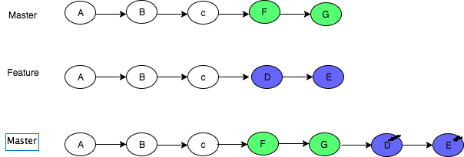
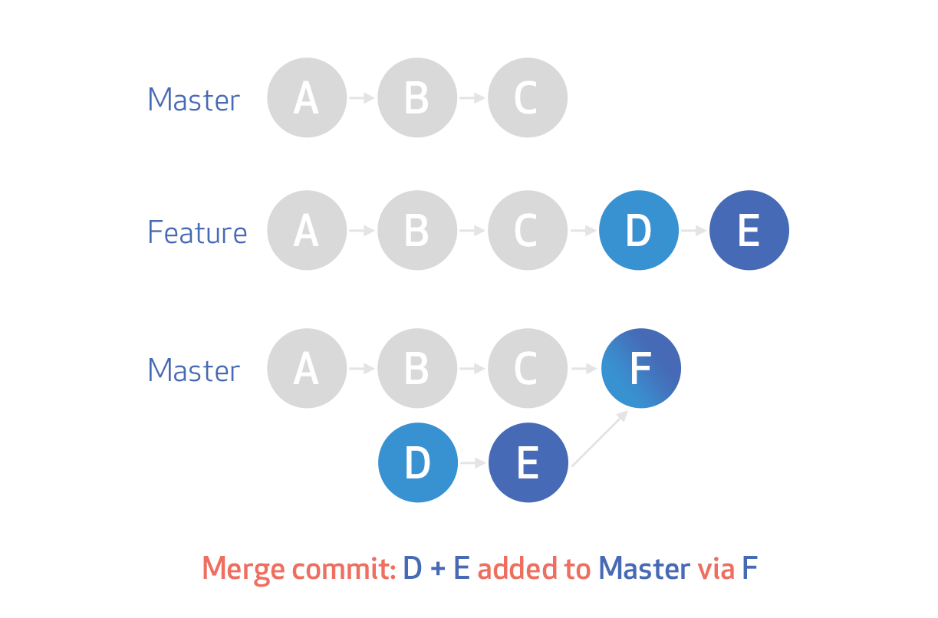
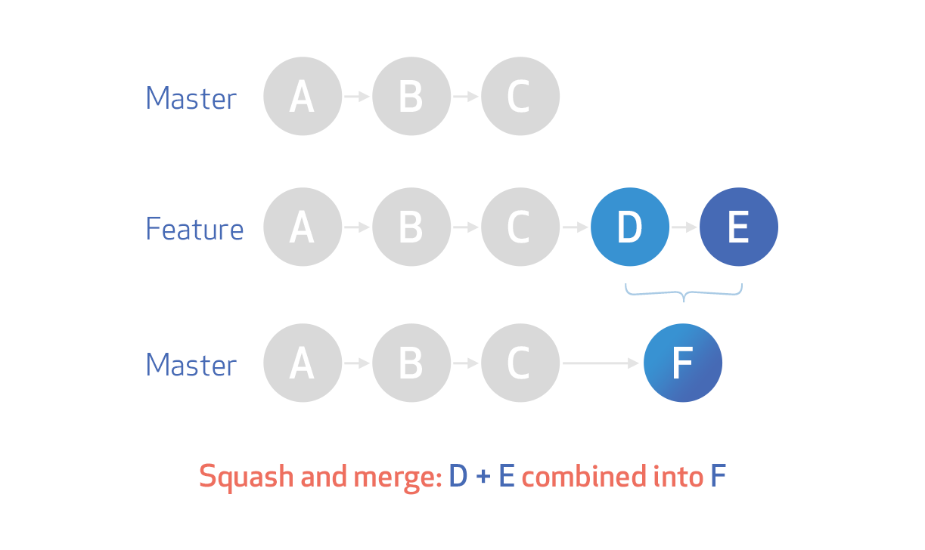

Slide 53
ПРАВИЛА ОФОРМЛЕНИЯ ФАЙЛА README.MD НА GITHUB
Если вы начали работу на GitHub, решили загрузить туда свой проект для совместной работы с единомышленниками, то, скорее всего, в первую очередь перед вами встанет проблема создания первого файла – файла «readme.md».
Можно, конечно, просто выложить простой, неформатированный текстовой файл. Но вам захочется сделать его удобочитаемым, чтобы ссылки были выделены, блоки кода, присутствовали таблицы и так далее…
Для форматирования текста на GitHub используются достаточно простые правила. Перечислим основные. Редактировать файл можно прямо на GitHub в он-лайн режиме

Slide 54
Структура файла README.md:
Название проекта. Описание проекта. Ссылка на сайт. Скрин сайта. Стек технологий, мотивация. Список задач To do. Команда. Источники.

Slide 55
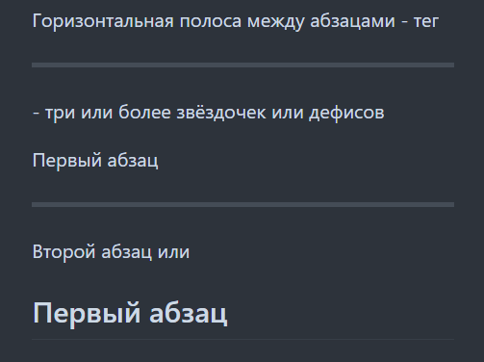
ПРАВИЛА ОФОРМЛЕНИЯ ФАЙЛА README.MD НА GITHUB
Разбиение на абзацы производится вставкой пустой строки между ними (нажмите "Enter" после абзаца).
Горизонтальная полоса между абзацами - тег <hr> - три или более звёздочек или дефисов
Или
Первый абзац *** Второй абзац
Первый абзац --- Второй абзац

Slide 56
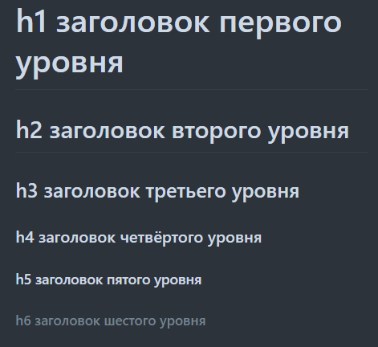
Заголовки и прочее
h1 заголовок первого уровня =====================
h2 заголовок второго уровня -----------------------------------
### h3 заголовок третьего уровня
#### h4 заголовок четвёртого уровня
##### h5 заголовок пятого уровня
###### h6 заголовок шестого уровня

Slide 57
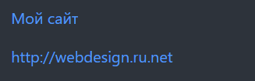
Ссылки
Оформление ссылки [Видимая часть, название ссылки] (http://webdesign.ru.net адрес ссылки - невидимая часть)
[Мой сайт](http://webdesign.ru.net)
Если заключить адрес в угловые скобки, то он автоматически станет ссылкой
<http://webdesign.ru.net>

Slide 58
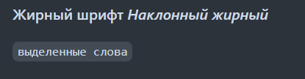
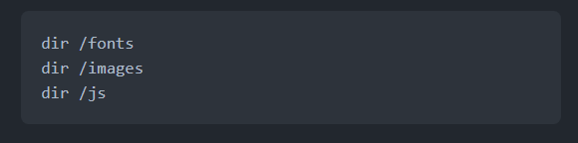
Выделение шрифтов
Выделение жирным шрифтом
**Жирный шрифт** ***Наклонный жирный***
Выделение тёмным фоном прямо в тексте
`выделенные слова`
Блок текста с более тёмным фоном, четыре пробела (и более) от начала каждой строки
dir /fonts dir /images dir /js

Slide 59

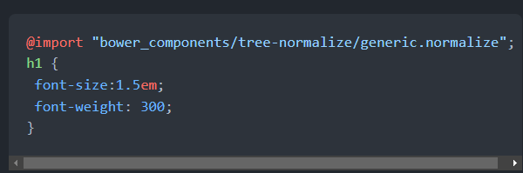
Подсветка синтаксиса
Блоки текста с подвеченным синтаксисом. Выделенный цветом фона блок с html-кодом. Теги выделяются цветом по правилам html
```html <meta name="viewport" content="width=device-width, initial-scale=1.0"> ```
```scss /* или css */ @import "bower_components/tree-normalize/generic.normalize"; h1 { font-size:1.5em; font-weight: 300; } ```

Slide 60
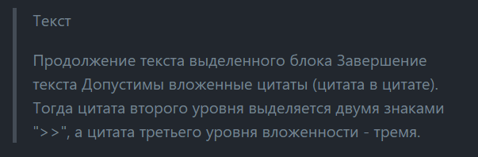
Цитата
Блок текста, выделенный тёмной полосой по левому краю (цитата)
> Текст > > Продолжение текста выделенного блока > Завершение текста
Допустимы вложенные цитаты (цитата в цитате). Тогда цитата второго уровня выделяется двумя знаками ">>", а цитата третьего уровня вложенности - тремя.

Slide 61
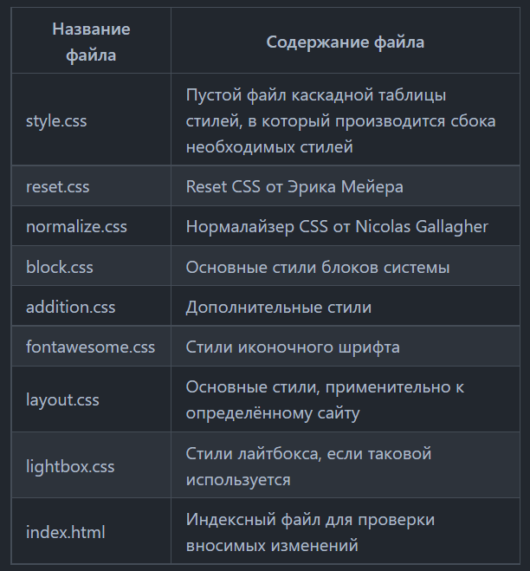
Таблица
Название файла | Содержание файла ----------------|---------------------- style.css | Пустой файл каскадной таблицы стилей, в который производится сбока необходимых стилей reset.css | Reset CSS от Эрика Мейера normalize.css | Нормалайзер CSS от Nicolas Gallagher block.css | Основные стили блоков системы addition.css | Дополнительные стили fontawesome.css | Стили иконочного шрифта layout.css | Основные стили, применительно… lightbox.css | Стили лайтбокса, если таковой используется index.html | Индексный файл для проверки вносимых изменений
Или можно делать таблицы как в HTML!

Slide 62
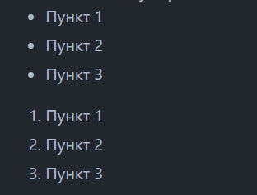
Списки
<li> Листинг - ненумерованый список
* Пункт 1 * Пункт 2 * Пункт 3
Нумерованный список создаётся ещё проще:
1. Пункт 1 2. Пункт 2 3. Пункт 3

Slide 63
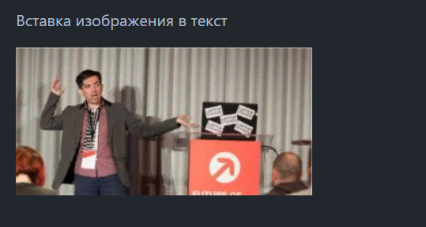
Вставка изображения в текст
Восклицательный знак обозначает изображение, в квадратных скобках даётся краткое описание, в обычных круглых скобках - полная ссылка на изображение.
![screenshot of sample](http://webdesign.ru.net/images/Heydon_min.jpg)

Slide 64
Задание
В предыдущем репозитории создать ветку “cool_branch”
Находясь в этой ветке создать новый файл “bob.txt”
Вернуться на master ветку
Соединить master и cool_branch ветки

Slide 65
Задание
Написать интерактивный сайт, со сменой цвета фона, по нажатию кнопки с соответствующим цветом
Залить проект на GitHub
В отдельной ветке сделать кнопку с функцией случайного цвета
После всех тестов, слить ветку с основной
Обновить репозиторий на GitHub

Slide 66
Задание

Slide 67
Задание
Используя материал предыдущего задания – создайте в проекте ветку «Dev» (для разработки) и обновите на GitHub
На GitHub добавьте в свой проект «Коллегу», кого-то сидящего рядом
Пусть «Коллега» скачает ваш репозиторий, изменит там что-нибудь в ветке «Dev» и отправит обратно в ваш репозиторий
Примите запрос на изменение проекта

Slide 68
Задание
Оформите описание своего проекта на GitHub с помощью MarkDown и HTML
Нужно использовать: Подсветку синтаксиса, списки цитаты и картинки

